Slide 1
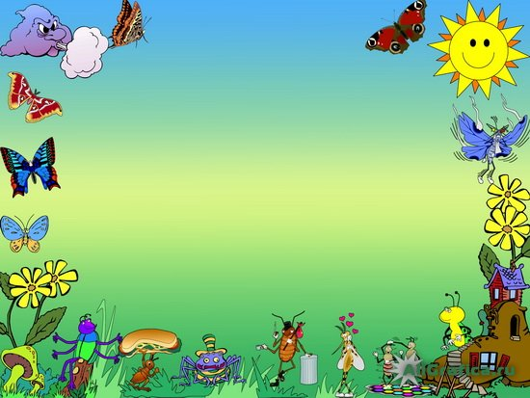
Государственное учреждение образования «Средняя школа № 4
г. Солигорска»
Научная конференция юных учёных
Классный руководитель:
учитель начальных классов
Макаренко Светлана Александровна

Slide 2
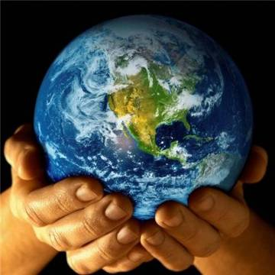
Наш дом родной, наш общий дом –
Земля, где мы с тобой живём!

Slide 4
ЭКОЛОГИЯ
ЭКОЛОГ
5 ИЮНЯ- ВСЕМИРНЫЙ ДЕНЬ ЭКОЛОГА

Slide 5
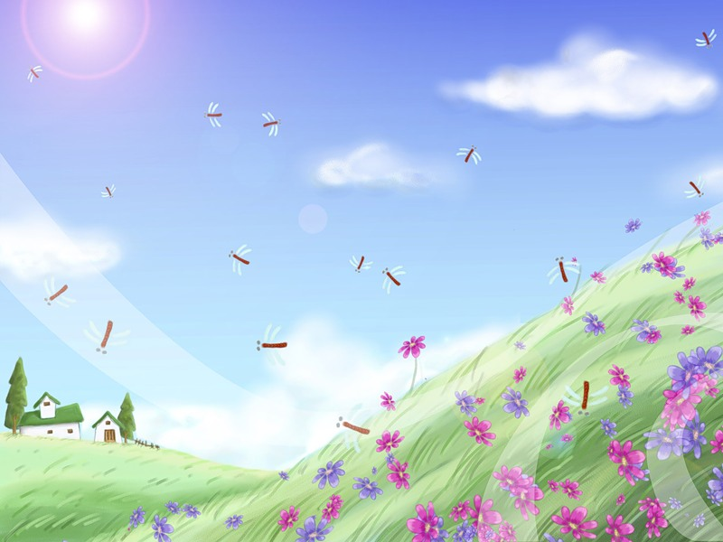
СБЕРЕЖЁМ
ВСЁ
ЖИВОЕ !

Slide 6
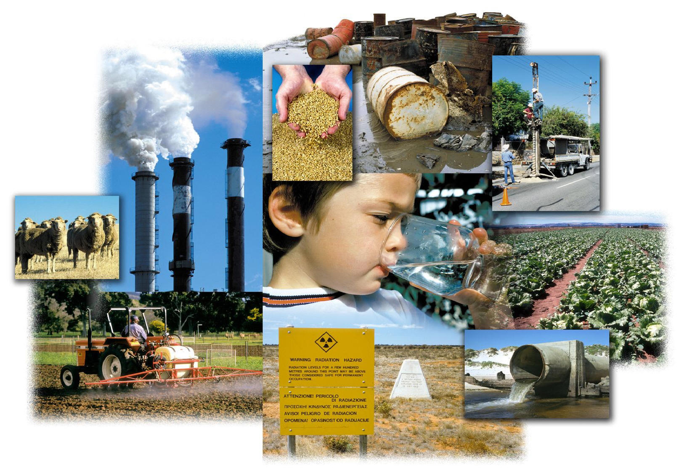
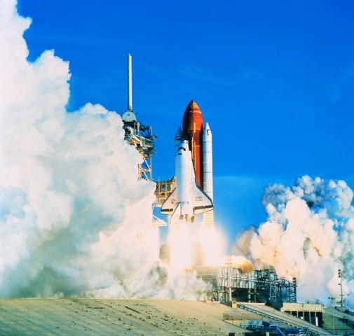
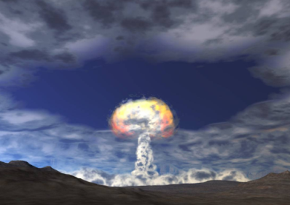
Земля находится в большой опасности

Slide 7
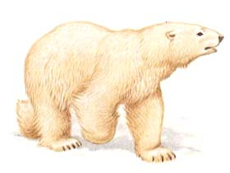
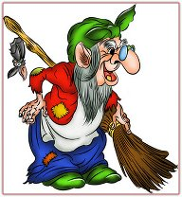
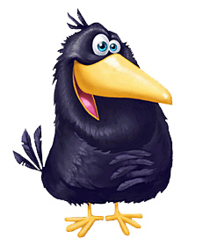
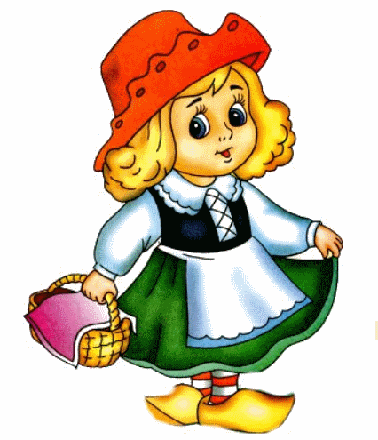
Экологические проблемы:
разрушение озонового слоя
резкое сокращение биологического разнообразия на планете
парниковый эффект
засорение окружающей среды

Slide 8
Да что же такое творится на нашей прекрасной Земле? Не пора ли остановиться! За голову всем схватиться! Призвать на помощь людские знания, своё самосознание? Давайте поспешим, Землю от бед сохраним!

Slide 9
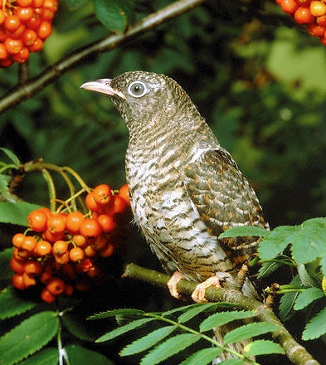
Проблема 1
Проблема 2
Проблема 3
"Все мы пассажиры одного корабля по имени Земля, значит, пересесть из него просто некуда".
Антуан де Сент - Экзюпери

Slide 10
Проблема + решение
Исчезновение диких животных
Создание заповедников
Решение?

Slide 11
Проблема + решение
Загрязнение воздуха автомобилями
Разработка совершенных двигателей
Решение?

Slide 12
Проблема + решение
Накопление бытовых отходов
Решение?
Переработка и сортировка
отходов

Slide 13
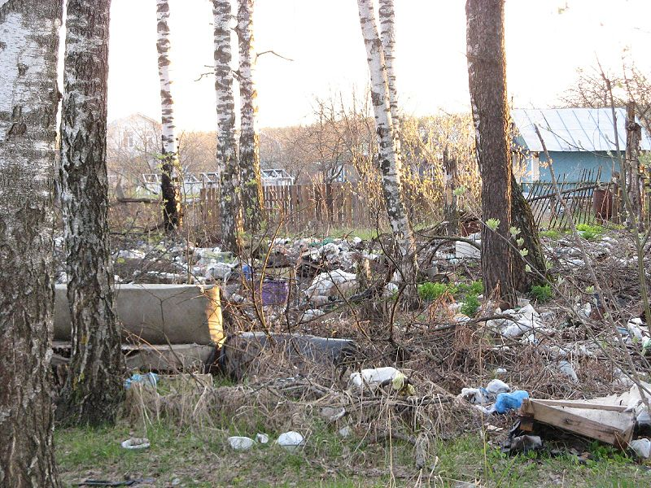
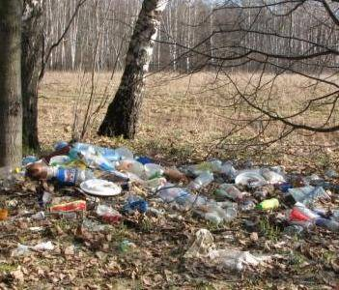
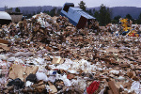

Slide 15
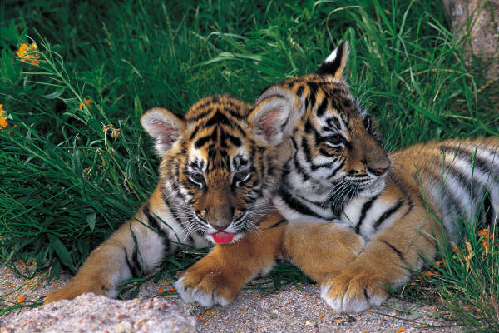
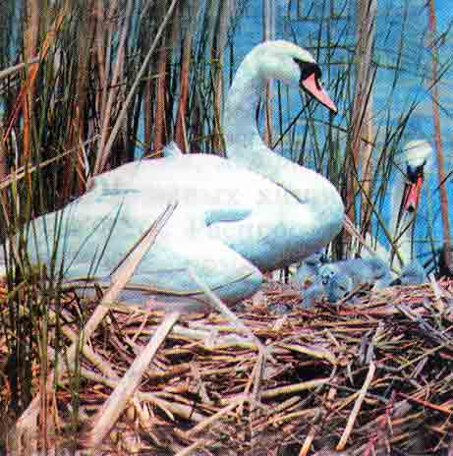
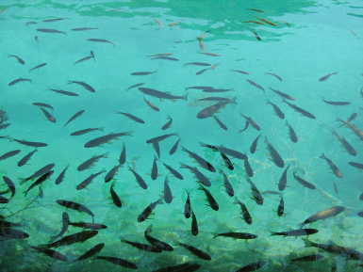
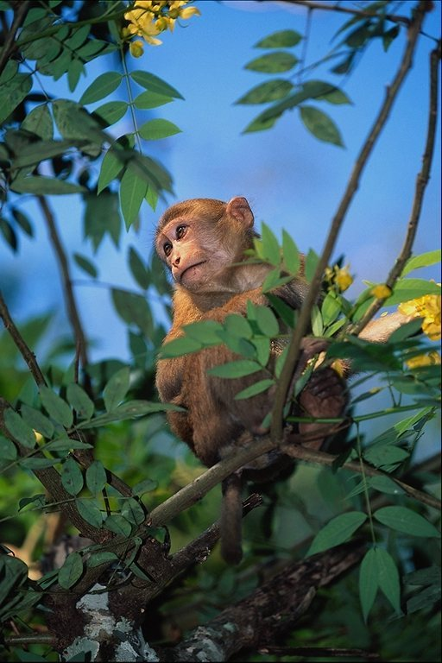
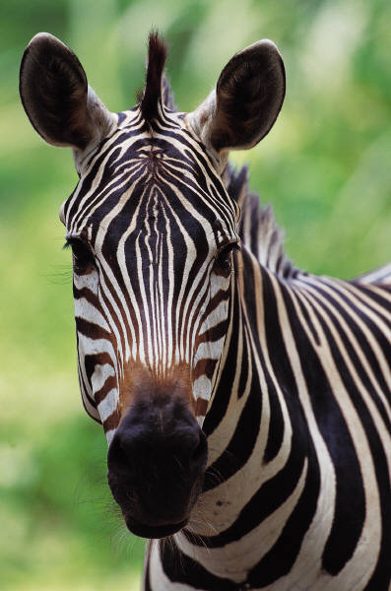
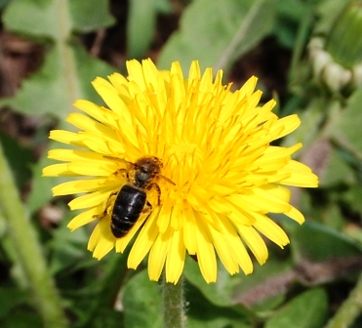
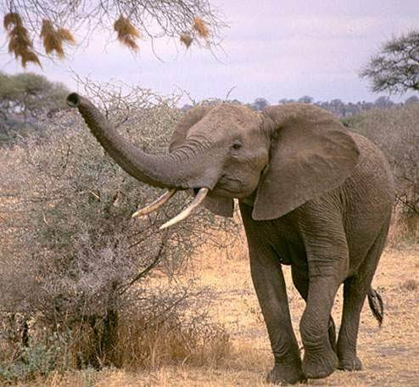
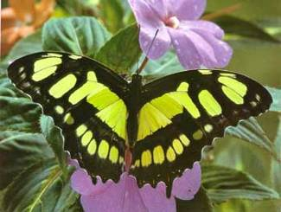
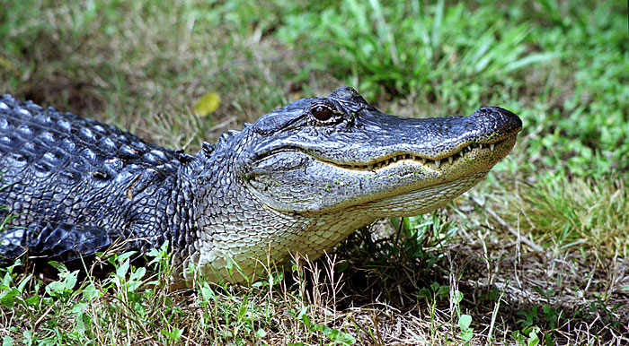
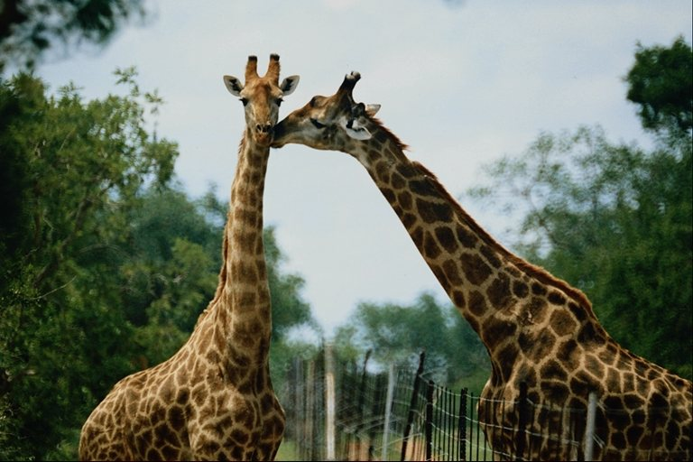

Slide 17
Тест «Как поступишь ты?»
1. Костёр надо разводить:
- на поляне
- под деревом
2. Ветки для костра надо:
- ломать с живых деревьев
- подбирать с земли
3. Прежде чем уйти, костёр надо:
- залить водой
- засыпать торфом
4. Мусор надо:
- взять с собой
- оставить в лесу
5. Грибы надо:
- вырывать с грибницей
- аккуратно срезать ножиком

Slide 18
6. Увидев ёжика, надо:
- взять его домой
- пройти мимо
7. Как собирать в лесу ягоды:
- срывать веточки с большим количеством ягод
- рвать по одной только спелые ягоды
8. Увидев гнездо с птенцами в траве, надо:
- пройти мимо
- погладить, покормить птенцов
9. Обнаружив в дупле лесные орехи, грибы, надо:
- съесть их
- не трогать
10. В лесу надо:
- слушать громкую музыку
- вести себя тихо и сдержанно

Slide 19
Опасные действия и нужно подумать, как их выполнить с наименьшей безопасностью для окружающей среды.
Действия, которые приносят вред окружающей среде
Действия, которые разрешены и даже приветствуются.

Slide 20
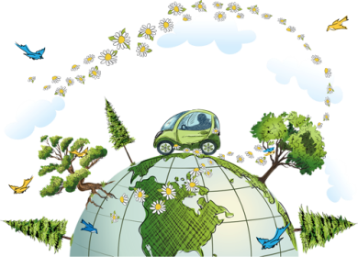
ЗОЛОТОЕ ПРАВИЛО ЭКОЛОГИИ
«Не делай никому того, чего бы не хотел, чтобы делали тебе»

Slide 21
Берегите Землю!

Slide 22
